Slide 1
Requisitos de Eletrônica
Agricultura 4.0

Slide 2
Requisitos
Sensores
Módulo GPS
Microcontrolador-ESP32
RaspBerry Pi
Cloud Server
LoRa

Slide 3
Sensores
Os sensores serão utilizados para colher dados analógicos e digitais de diversos fatores do tempo e do solo;
A principio serão utilizados quatro tipos de sensores a saber: sensor de pH do solo, sensor de umidade do solo e sensor de temperatura e umidade do solo;
Os sensores e o microcontrolador usados possuem várias operações e vários recursos.

Slide 4
Sensor de pH do Solo
O medidor de pH mede a atividade dos íons hidrogênio nas soluções para determinar o pH da amostra. Essa atividade é comparada à água pura (uma solução neutra) usando uma escala de pH de 0 a 14 para determinar a acidez ou alcalinidade das soluções da amostra.
Um ADC(ESP32) faz interface com o medidor de pH para converter em valores digitais.

Slide 5
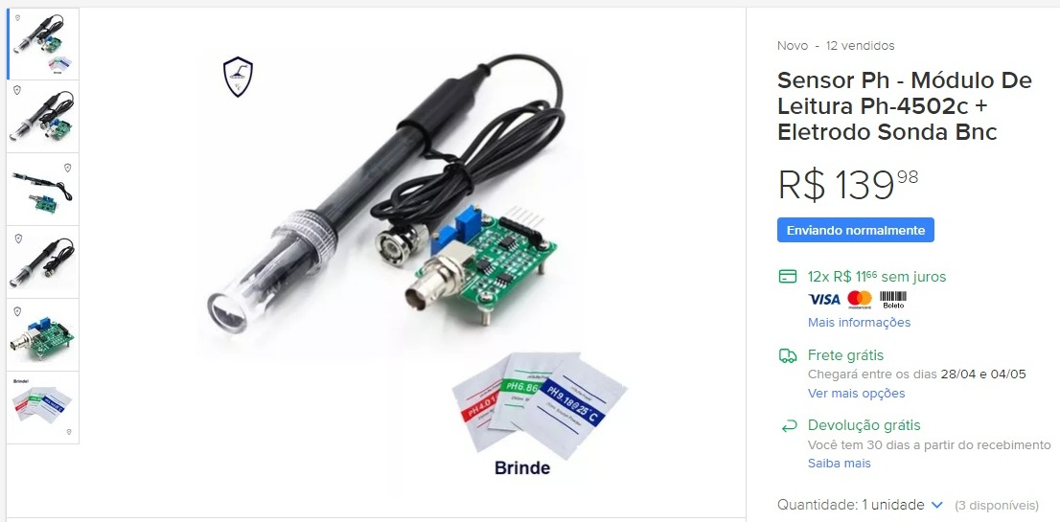
Sensor de pH

Slide 6
Sensor de Umidade do Solo
Sensores de umidade do solo são usados para medir o teor volumétrico de água no solo;
Como a medição direta da umidade livre do solo requer remoção, secagem e pesagem da amostra do solo, os sensores de umidade do solo medem o conteúdo volumétrico da água indiretamente por resistência elétrica, constante dielétrica ou interação com neurônios, que são algumas das propriedades do solo como proxy para o teor de umidade;
O sensor detecta a umidade do solo e, se o conteúdo for baixo, a saída do módulo é alta, caso contrário, a saída permanecerá baixa.

Slide 7
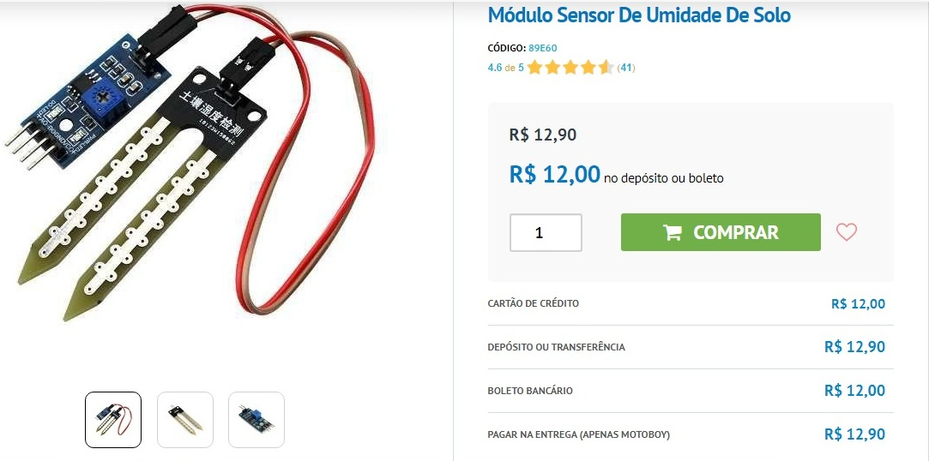
Sensor de umidade do Solo

Slide 8
Sensor de umidade,temperatura e pressão
O Sensor de Pressão BME280 é capaz de realizar a medição de pressão atmosférica, umidade e temperatura, também conhecido como barômetro é um módulo digital de alta capacidade e resolução;
É utilizado em projetos de estações meteorológicas e aperfeiçoamento de navegação GPS;
Sensor de Pressão BME280 aumenta a sua praticidade de utilização, além de contribuir na maior precisão da obtenção de resultados.

Slide 9
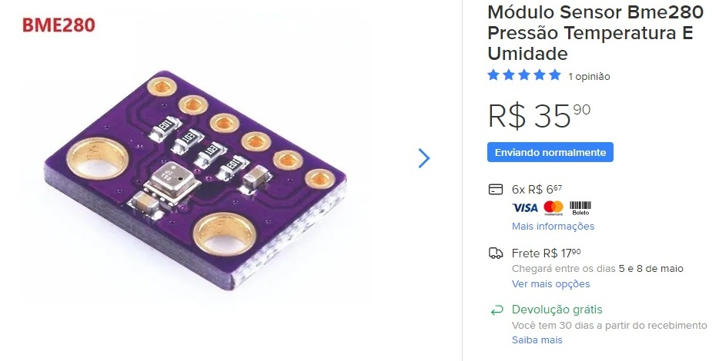
Sensor de umidade, temperatura e pressão

Slide 10
Sensor de Velocidade do Vento
O sensor de velocidade do vento é chamado de Anemômetro;
Realizar a verificação e o controle das rajadas de vento e das suas velocidades médias, além de sua direção, podem proporcionar a estimativa do potencial eólico de uma dada região, evitando que acidentes causados pelos ventos causem perdas econômicas nas plantações.

Slide 11
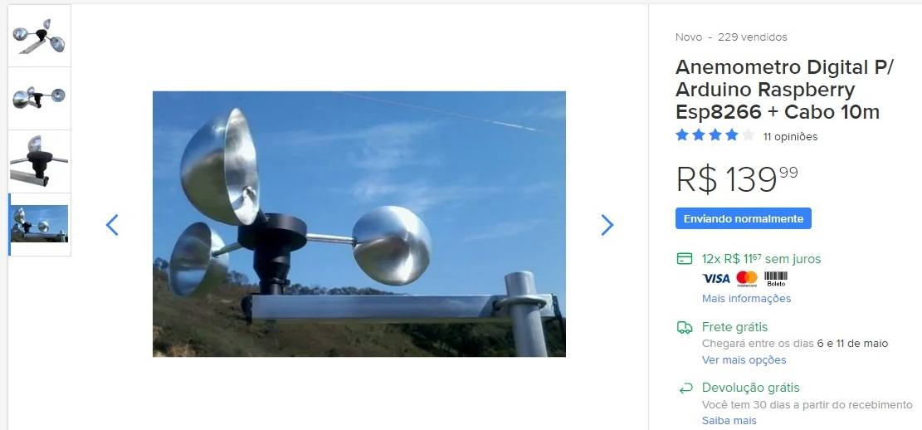
Sensor de Velocidade do Vento

Slide 12
Módulo GPS
GPS significa Sistema de Posicionamento Global;
O GPS será usado para obter a localização do campo para que a previsão do tempo possa ser buscada na estação meteorológica mais próxima;
Com a ajuda de indicadores de energia e sinal, o status do módulo pode ser monitorado;
Com a ajuda da bateria de backup de dados, o módulo pode salvar os dados quando a energia principal é desligada acidentalmente ou por engano;

Slide 13
Módulo GPS
Ele fornece uma EEPROM integrada para salvar os dados dos parâmetros de configuração. A fonte de alimentação necessária para o GPS NEO 6M é de 3-5V e a taxa de transmissão padrão é de 9600bps.

Slide 14
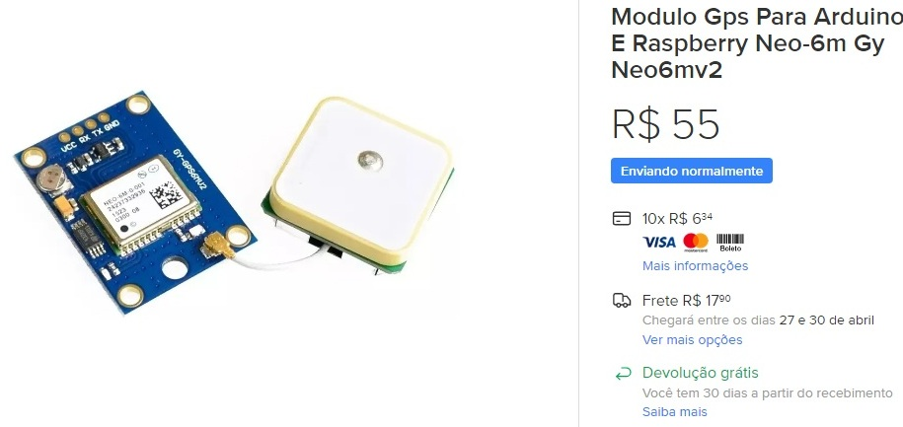
Módulo GPS

Slide 15
ESP32
A ESP32 vai funcionar como um conversor Analógico/Digital para conectar a RaspBerry Pi. Obs: A arquitetura da RaspBerry Pi não possui um conversor A/D;
O uso desse microcontrolador é pelo fato das diversas configurações melhores que outros no mercado;
É preciso um conversor A/D para converter alguns dados coletados principalmente pelo sensor de Ph;
Todos os dados detectados serão enviados para o armazenamento em nuvem com a ajuda do módulo WIFI da ESP32.

Slide 16
ESP32
A ESP32, em interface com o microchip Wi-Fi, será usado para obter os dados dos sensores e enviá-los para a nuvem.

Slide 17
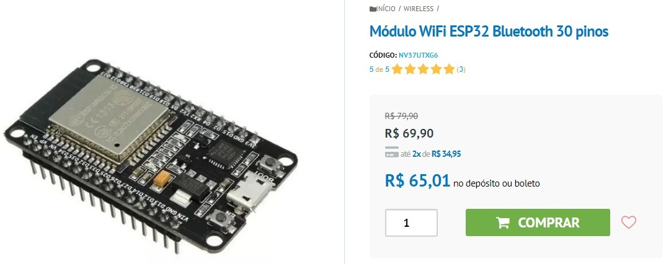
ESP32

Slide 18
RaspBerry Pi
É o Microcontrolador que será usado para armazenar e enviar as informações processadas para o servidor;
A RaspBerry é usada como unidade de controle para todo o processo realizado com a ESP32 e os sensores;
A Raspberry Pi, é uma unidade central de processamento onde os dados armazenados serão enviados via WiFi para a nuvem.

Slide 19
RaspBerry Pi
O Raspberry Pi armazena os valores e é programado para analisar esses valores usando um algoritmo de programação. Ex: python, C, C++.

Slide 20
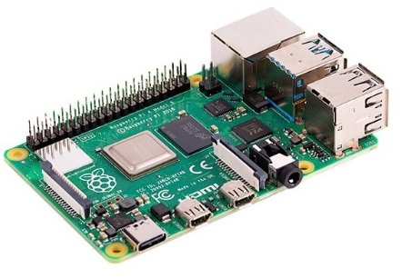
RaspBerry Pi

Slide 21
Cloud Server
O armazenamento em nuvem é a solução para armazenar a enorme quantidade de dados em dispositivos físicos. Os dados coletados dos sensores são armazenados no servidor, pois ajudam no backup, sincronização e podem ser acessados facilmente a todos os dispositivos possíveis que possuem conexão à Internet.
A visualização dos dados é feita e os agricultores recebem resultados simples. Existem muitos armazenamentos em nuvem disponíveis.

Slide 22
Cloud Server
O armazenamento em nuvem reduz custos, simplifica o gerenciamento de TI, melhora a experiência do usuário e permite que agricultores e jardineiros trabalhem e pesquisem vastos campos.

Slide 23
LoRa
LoRa é uma solução para a transmissão de dados nas vastas áreas agrícolas.

Slide 24
Principais recursos da tecnologia LoRa:
Longo alcance – Conecta dispositivos em grandes distâncias nas áreas rurais e penetra em densos ambientes internos ou urbanos profundos;
Mobilidade – Mantém a comunicação com dispositivos em movimento sem sobrecarregar o consumo de energia;
Padronizado – Oferece interoperabilidade de dispositivos e disponibilidade global de redes LoRaWAN para rápida implementação de aplicativos IoT em qualquer lugar;

Slide 25
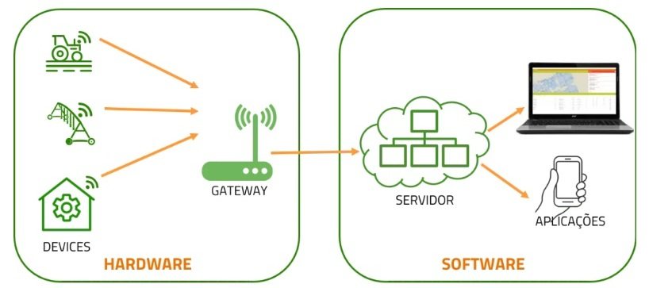
O Funcionamento da rede LoRa:

Slide 26
O funcionamento da rede LoRa
Os Devices são dispositivos que estão conectados na rede por meio de módulos LoRa, que geram ou captam as informações que se deseja transmitir na rede. O Gateway é quem recebe os dados enviados pelos dispositivos e os encaminha para internet.
Os Servidores de rede recebem e gerenciam os dados recebidos pelos Gateways, que por fim são acessados pelas Aplicações que provem os dados captados inicialmente pelos Devices processados, sempre de acordo com a necessidade do cliente final.

Slide 27
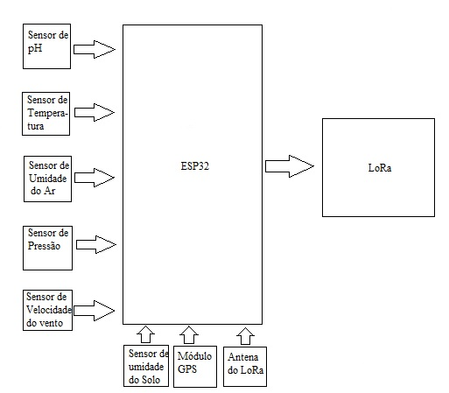
Arquitetura

Slide 28
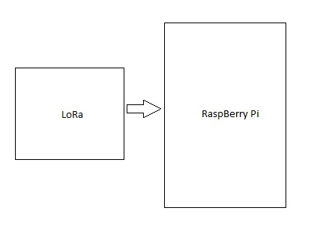
Arquitetura

